Slide 1
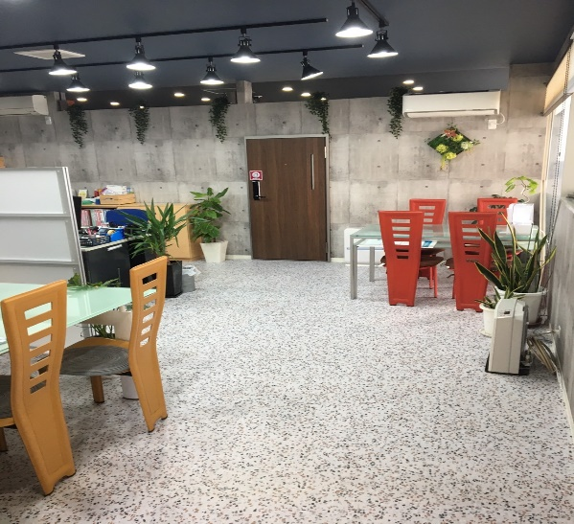
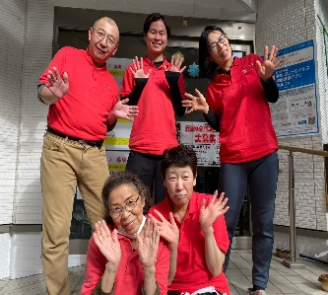
有限会社リカバリーハウス
ハローマザー企業
笑顔と成長が止まらない！
pic
わが社のここがいいところ
・利用者様を共に支える温かい職場です
・資格習得にかかる支援補助あり、
正社員登用制度あり、
未経験大歓迎
・若手～中高年まで幅広く活躍している
事業所です
・子育て中の方、学校行事やお子様の
発熱等急なお休みにも対応します
・午前のみの勤務も可能
わが社のここがいいところ
わが社に決めた理由
pic
アルバイトで入社し、経験を重ねコミュニケーション能力が身につきました。介護の知識がさらに学べると感じたことが正社員入社を決めた理由です。現在は業界未経験の方に職場体験を通じて仕事の楽しさを知ってもらえるようにお伝えすることも私の重要な仕事になっています。
スタッフの1日
07:00 起床
08:00 家事・食事
09:00 出勤
バイタルチェック
お茶出し
迎え入れ
入浴、トイレ誘導
10:00 機能訓練開始
12:00 お昼休み
13:00 全体
レクリエーション
14:00 お話タイム
15:00 おやつタイム
順次送迎開始
16:00 送り出し
掃除
ミーティング
17:00 終業
18:30 帰宅・夕食
19:30 入浴/家事
家族との時間
23:00 就寝
2～3ヶ月に1回食事会をワイワイ♪楽しく行っています。
￥ わたしの家計簿 ￥
ちょっとブレイク！
2～３カ月に１回、希望参加者を募り、食事会を開催！
ワイワイ楽しく行っています。♪
家計は こんな感じ
18％
5％
5％
34％
5％
3％
18％
仕事と家庭の両立
お子様の急病時は、お休みや早退を柔軟に対応します。
子育て中の方も活躍中！経験豊富な先輩達がさまざまなアドバイスをしてくれますよ！
数多くの職員が在籍しています。短期、長期のお休みの計画が立てやすいです。

